Slide 1
CSNS-II超导段激光丝（LW）剖面探测器样机
杨仁俊、徐智虹、刘仁洪、朱鹏、韦隽昊、韩艳良、张彪、陈车明
2025年6月5日

Slide 2
报告提纲
背景介绍及LW应用举例
面向CSNS-II超导加速器的LW一代样机研制小节
2025年度LW一代样机升级计划

Slide 3
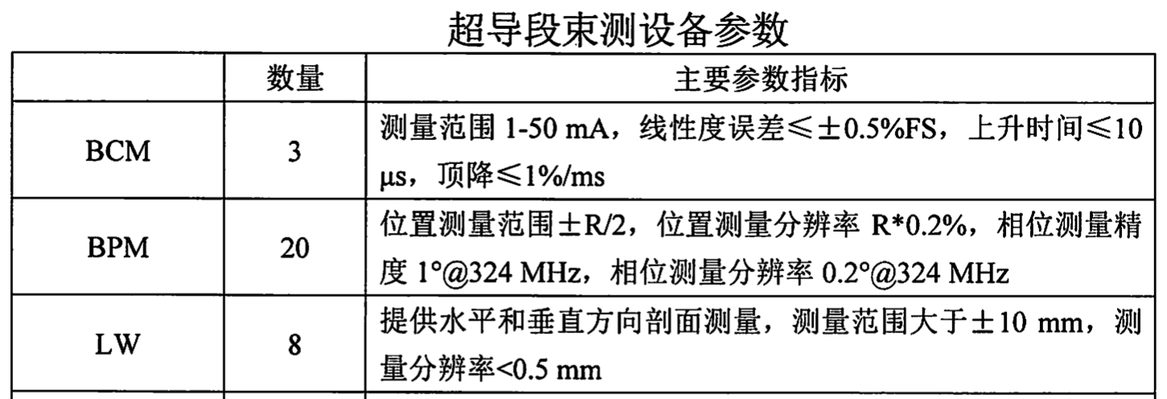
设备研制需求
高功率束流条件下，丝扫描式剖面探测器存在丝材料溅射和熔断造成超导腔损失风险
针对H-数量的非拦截式测量方式
  残余气体电离型剖面探测器（IPM）、气体喷射式剖面探测器（BIF）和激光丝剖面探测器（LW）
 | Pros | Cons
IPM | Established at CSNS LINAC | 1, Distortion due to the space charge force 2, 1D measurement => longer s-space
BIF | Single shot image + 2D | 1, Local gap pressure up to 10^-4 Pa; 2, ICCD/ICMOS required
LW | 1D images (X+Y) Space-charge-free | 1, laser safety; 2, laser stability

Slide 4
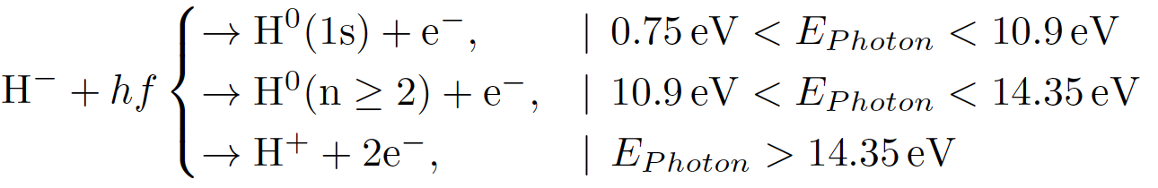
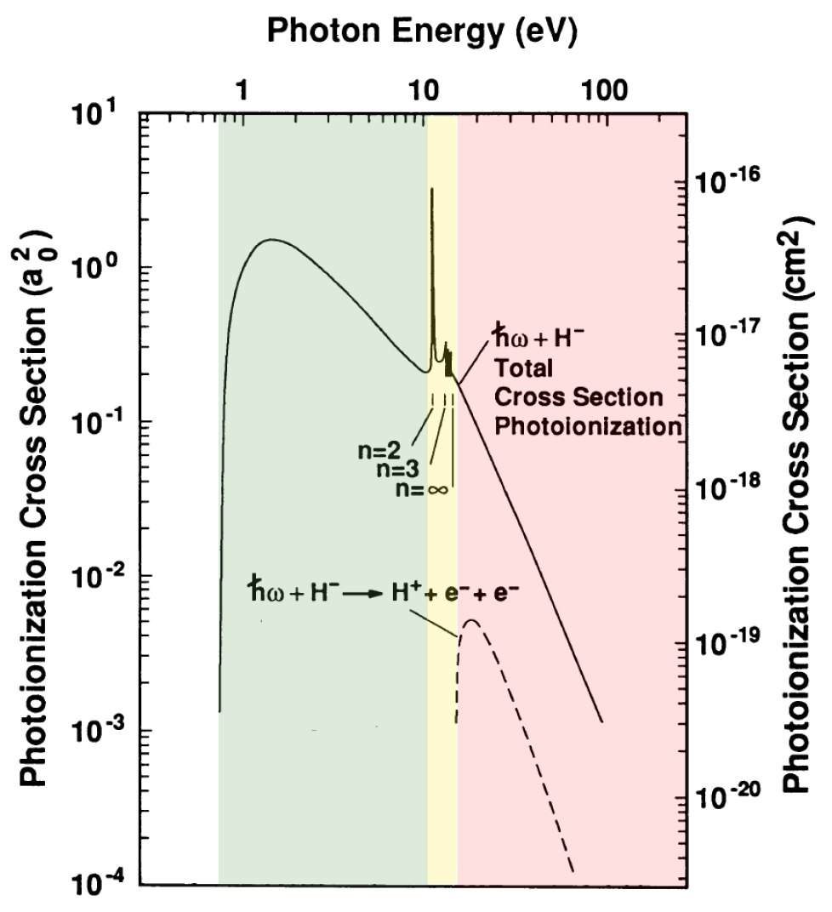


工作原理
主束流直接测量（拦截） vs 次级粒子测量（拦截/非拦截）=> 基于激光剥离的测量方法
1939年R. Wildt提出光剥离H⁻效应（解释0.75-4 eV太阳光谱偏差），1976年J. Broad&W. Reinhardt建立理论模型
剥离效率：σ~4x10⁻¹⁷ cm²@890 nm => max. 90-100%@脉冲功率≥100 mJ（CSNS束流）
次级粒子: H⁺, e⁻ ,γ…
Feshbach共振：$H^{−}+ℏν→H^{0∗}\left(n≥2\right)+e^{−}$
需要UV-laser激励（0.1~1 GeV）
主束流（H⁻）
主束流 （H⁻）
X-介质
气体（N₂、Ar）：真空兼容、尺寸？
液体 （Li）：真空兼容？操作安全？
固体 （C、Si）：拦截式！！
光子：非拦截、高功率激光
Notes:
Doppler蓝移效应
非拦截评估？？

Slide 5
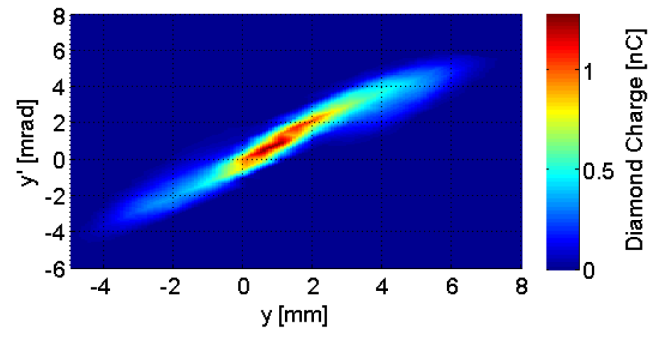
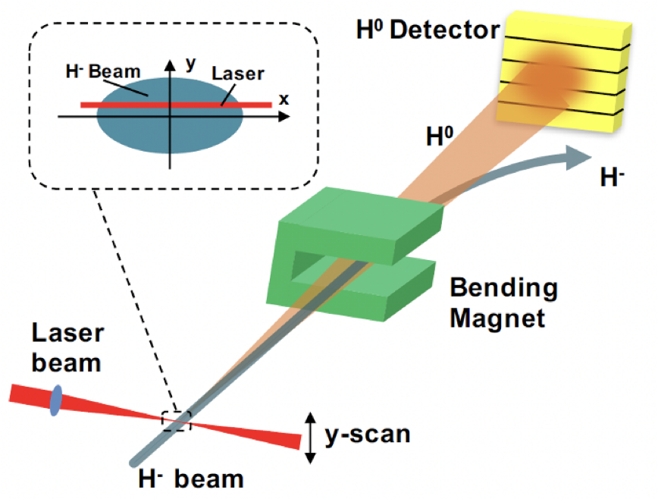
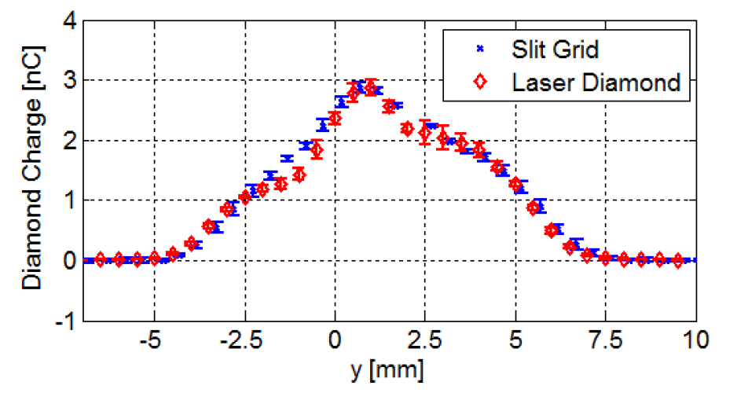
激光剥离在H⁻束流测量中应用
$$f_{6}\left(x,x^{′},y,y^{′},z,δ\right)=f_{x}\left(x,x^{′}\right)f_{y}\left(y,y^{′}\right)f_{z}\left(z,δ\right)$$
方案较成熟
1D (x,y,x’,y’)：H⁰或e⁻强度探测
2D (x-x’, y-y’)：H⁰分布探测（金刚石条带、丝扫描）
代表性装置：SNS、CERN LINAC4
1D (z, δ)：
  超快激光+相位延迟（z，SNS）
  激光剥离+TOF（z/δ，LANL）
  激光剥离+e⁻能量选通（δ，BNL）
  Feshbach共振效应（δ，LANL）
2D (z-δ)：
  超快激光剥离+TOF（LANL&SNS）
LW是ORNL SNS超导加速器唯一的剖面测量手段
[1] Y. Liu NIMA (2010), Y. Liu NIMA (2012), Y. Liu PRAB (2013), Υ. Liu PRAB (2020)
[2] T. Hofmann PRAB (2015), T. Hofmann NIMA (2016)

Slide 6
LW系统分类
根据激光器的种类，H-加速器上的LW应用主要分为三类，分别在ORNL和CERN进行了应用
激光器波长1030/1064/1080 nm
激光器类型 | 典型应用场景 | 技术优势 | 技术难点
纳秒激光器（Nd:YAG) | SNS （LW 1-2代） | 激光器成熟，脉冲功率大（Joure量级） 定时精度<1 ns 大剥离事件数、FC探测剥离电子 整体技术成熟可靠 | 自由空间中激光传输 远场激光指点稳定性
纳秒激光器（Fiber) | CERN LINAC4 | 激光安全性高（低功率） 长距离光纤传输 激光品质高 (M2<1.5) 高重复频率（~MHz） | 剥离事件数少、须进行信号倍增
皮秒激光器 （Fiber） | SNS （LW 3代） | 高时间分辨（1-100 ps) 兼容束团纵向分布测量 高重复频率（~100 MHz） 激光品质高 (M2<1.5) | ps级/亚ps级同步技术 定制激光器

Slide 7
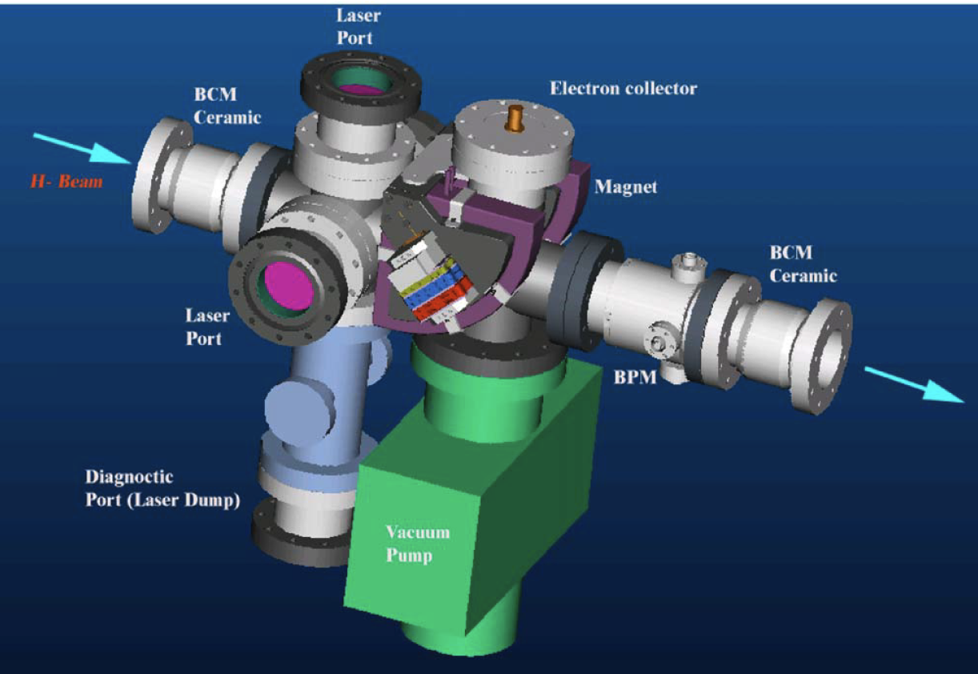
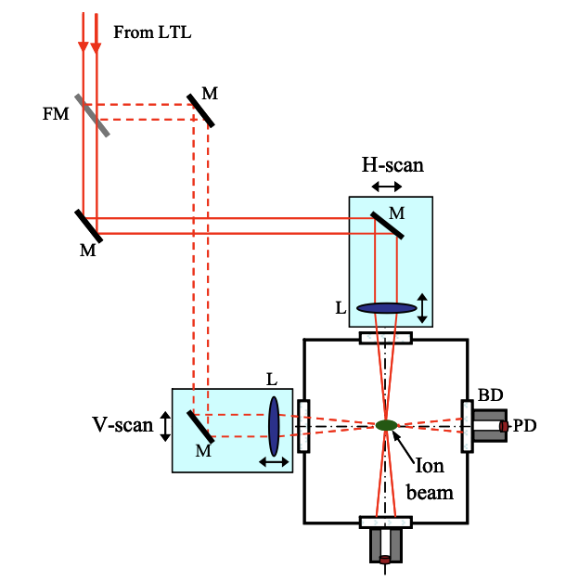
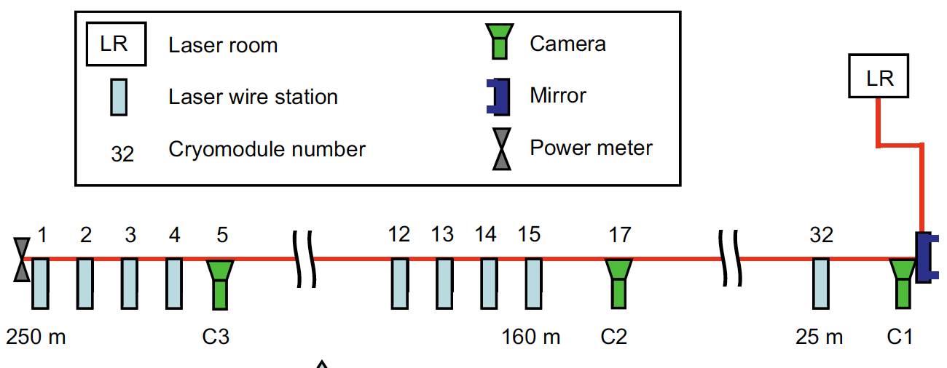
SNS LW System (1st Version)
H-: 187 MeV~1 GeV, 38 mA (6e8 H-/bunch, sigz=50 ps)
laser: 1064 nm, 7 ns, <1.5 J, 30 Hz, jitter~1 ns
- 2X spot size (~17 mm) for 250 m laser transport,
propagation efficiency~50%
- f=200 mm (focus lens) --> σ_{Laser}~50 um
- LW one-by-one measurement;
- can measure intra-pulse profile by adjusting
timing delay (accuracy?

Slide 8
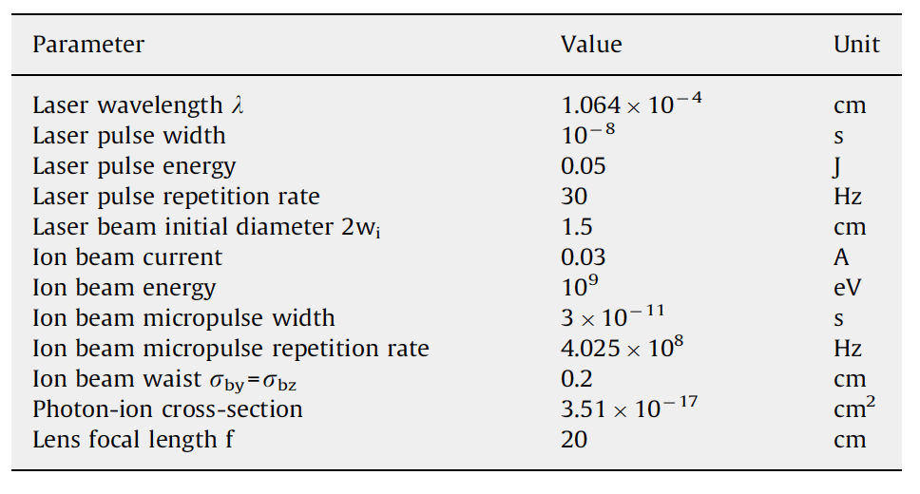
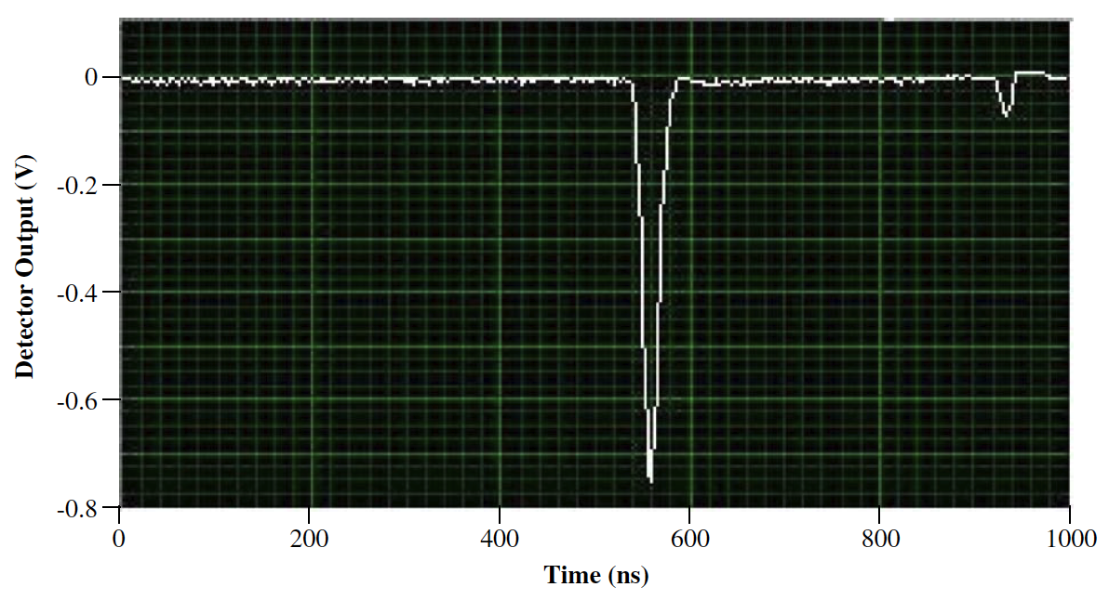
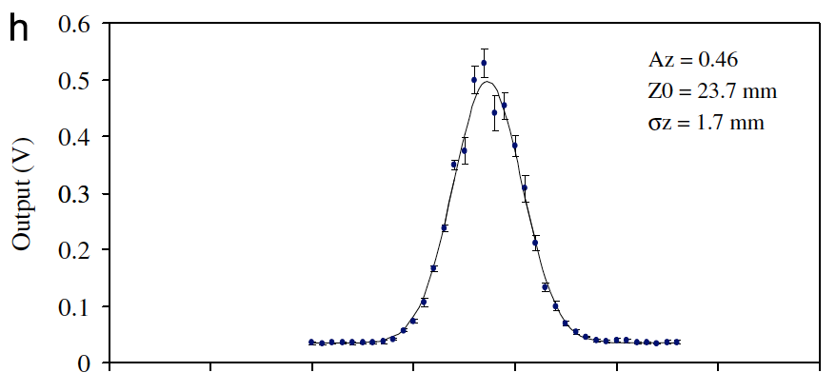
SNS LW System (1st Version)
Collection dipole: C-shape, 8 cm gap, 4.5 cm² cross-section, 7 cm efficient length, 0-190 Gs
Detector: Faraday cup + 1 GHz BW 26 dB amplifier + 50 MHz LPF (sub-pC sensitivity) + 500 MHz, 500 MSa/s DAQ
Local orbit compensation to 190 Gs collection B-field!
Local orbit bump (w/ downstream BPM) for on-site calibration of profile measurement!

Slide 9
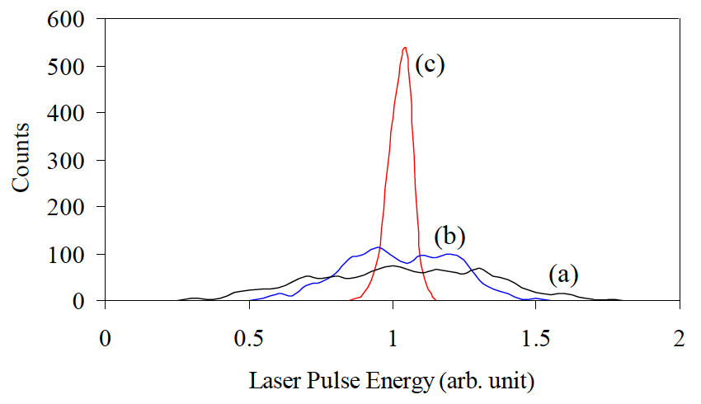
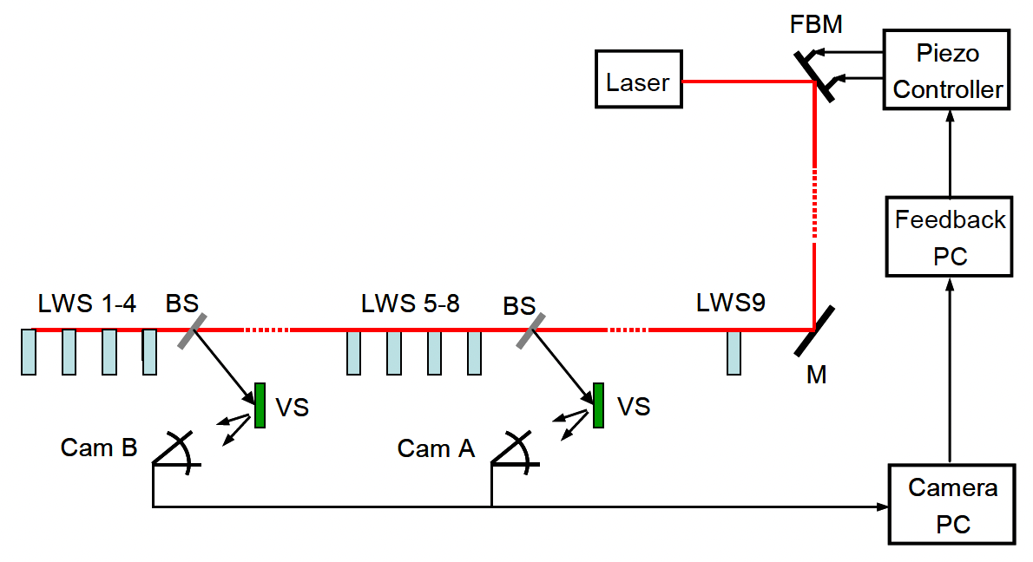
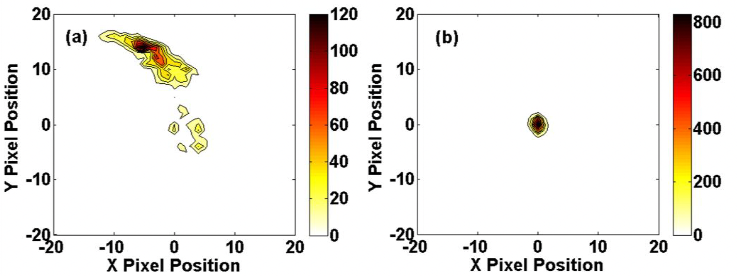
Active laser position stabilization system
Motivation: suppress position drift due to movement, vibration or thermal effects
Frequency spectrum of SNS accelerator site mainly <1 Hz
Results: point stability to 2/4 urad@FBM, i.e., 0.5/1 mm at LW station (250 m downstream), horizontally and vertically, respectively.
FB off
w/ picomotor
w/ piezo
Feedback mirror(2’’ mirror on piezo tilt platform)
M: picomotor/piezo controller
2’’ screen
FB off
FB on
[1] R. Hardin et al., Optics express 19(4):2874 (2011)

Slide 10
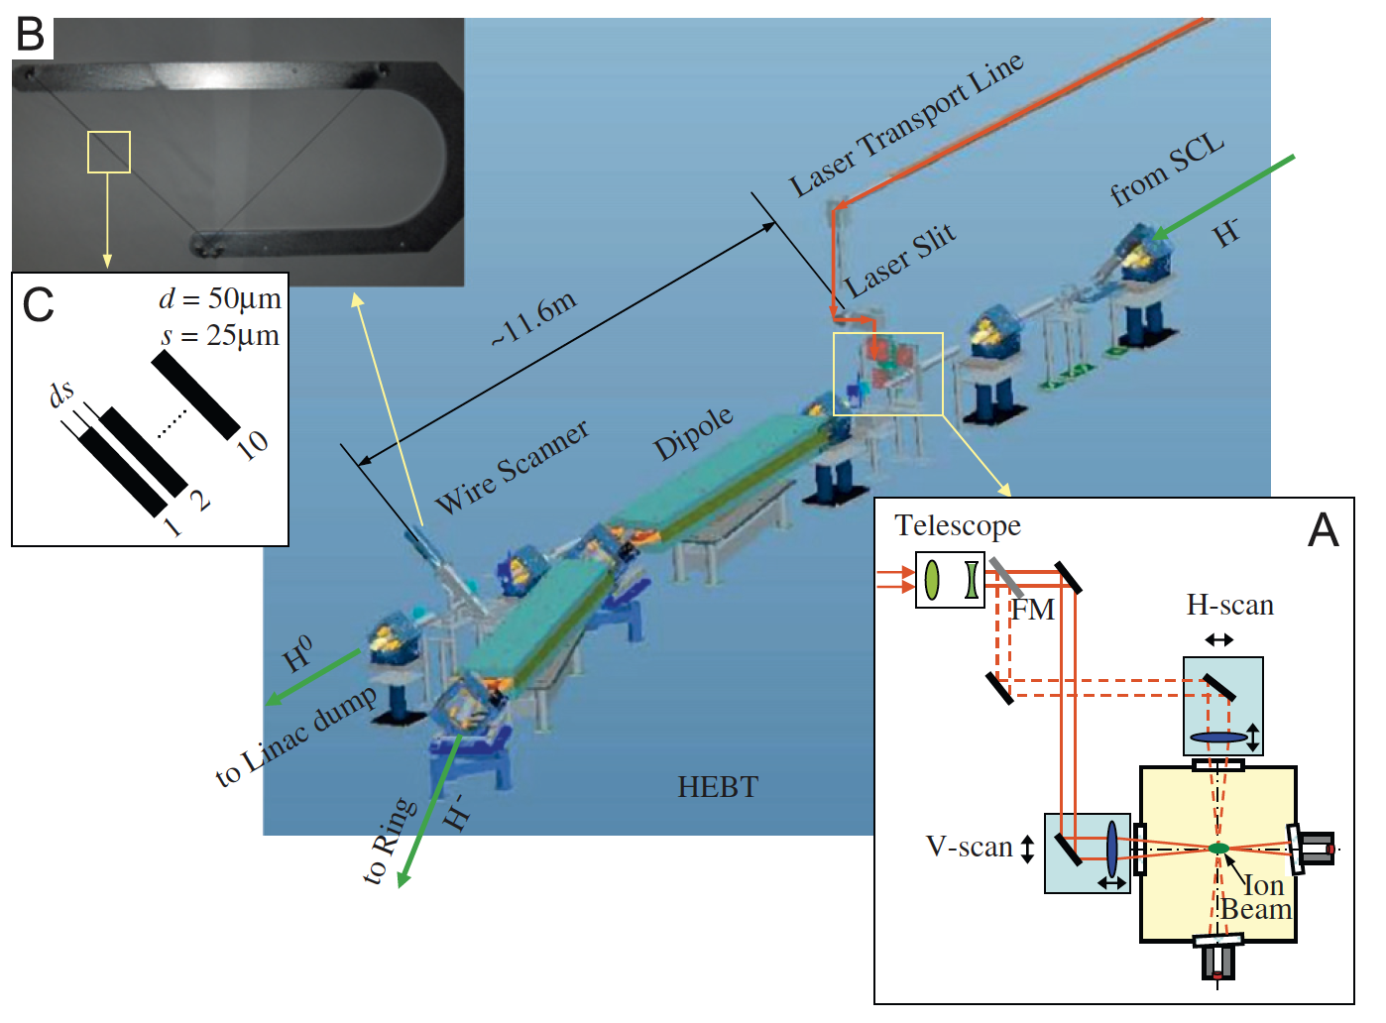
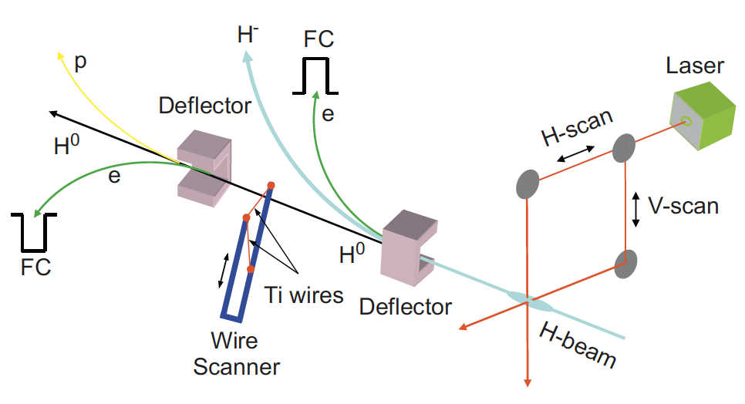
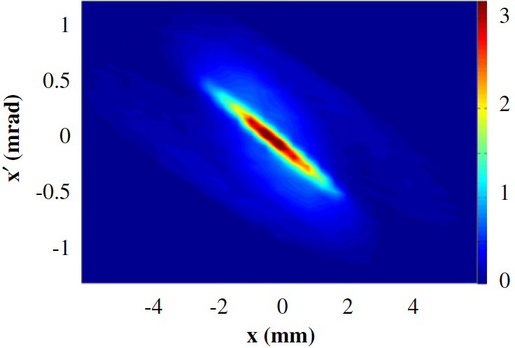
Application 2#: Emittancemeter at HEBT
Laser spot size: ~0.1 sigxy, 150 mJ, 7 ns, 30 Hz
H0 profile: 10*50-um tungsten wire (100% transmission, 11.6 m downstream) → detach e- from H0 → FC (Φ75 mm, ~fC sensitivity, 26 dB amp. + 40 MHz LPF + 66 dB amp. + 2 MHz HPF) → SNR~100!
Such LW-based emittancemeter has also been established at CERN LINAC4
[1] Y. Liu et al., NIMA 675:97-102 (2012)

Slide 11
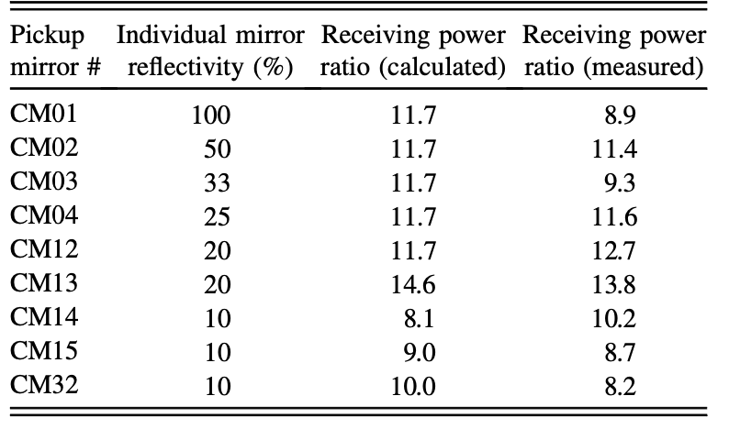
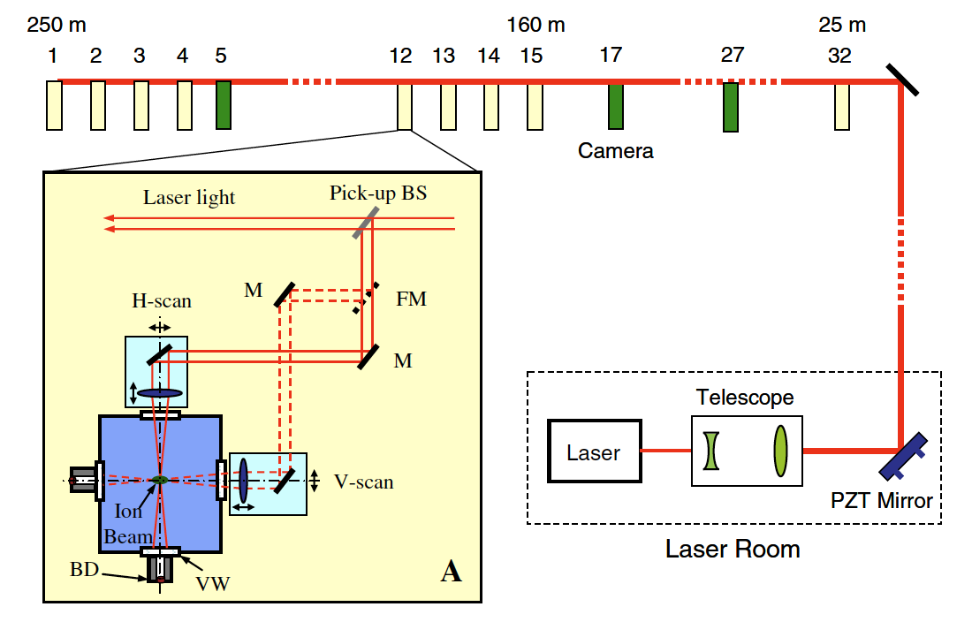
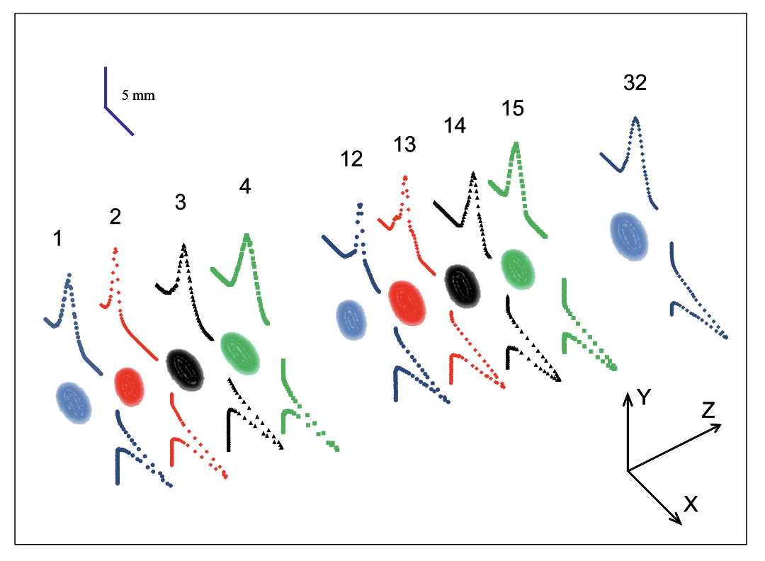
SNS LW System (2nd Version)
1064 nm Nd:YAG laser, 7 ns, 1.5 J/pulse (actual used 0.5 J), 30 Hz
Laser spot size for transport: 2-5 cm (not clear), 3-in mirrors/lens → lager spot size, better position stability !!
Varying reflection ratio at mirrors→ similar laser power at every station
→ simultaneous on-line profile scan !!
Active stabilization at laser hut is still important!
Simultaneous on-line measurements at NINE Stations!

Slide 12
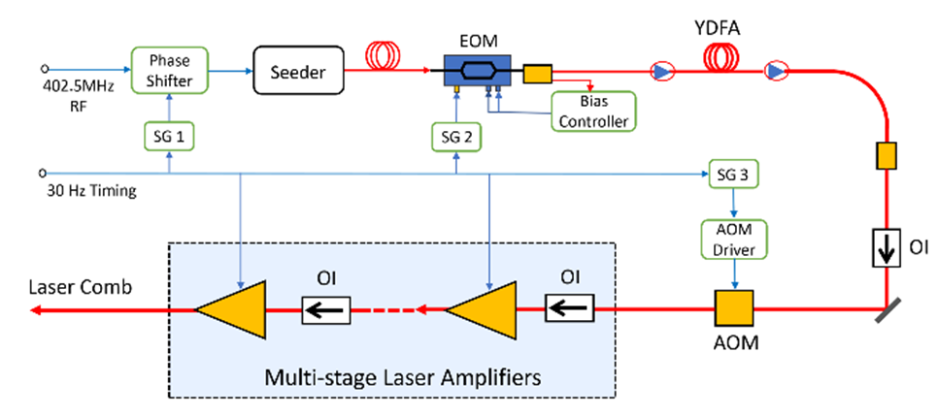
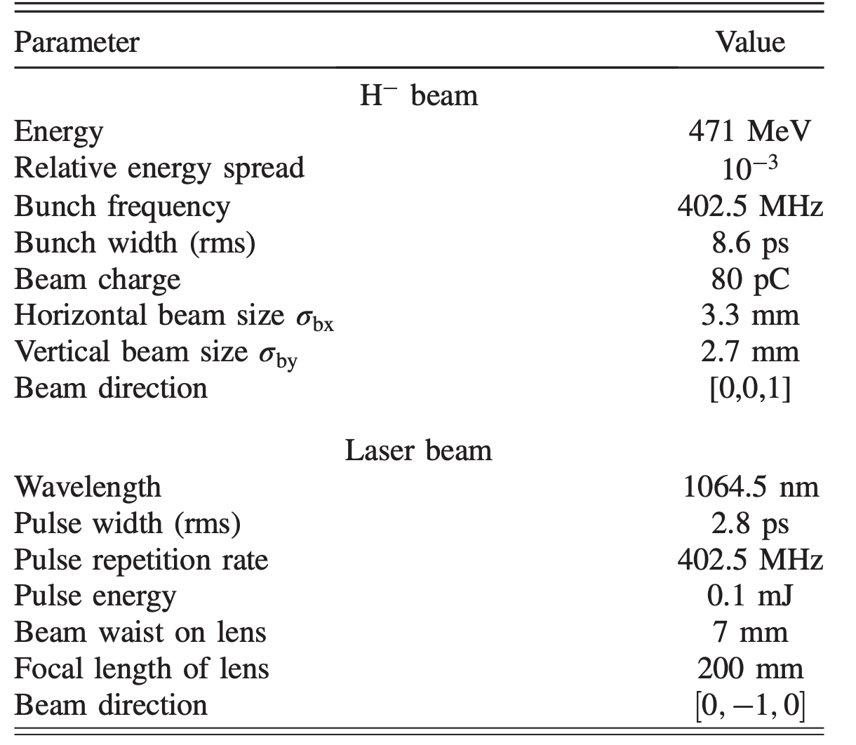
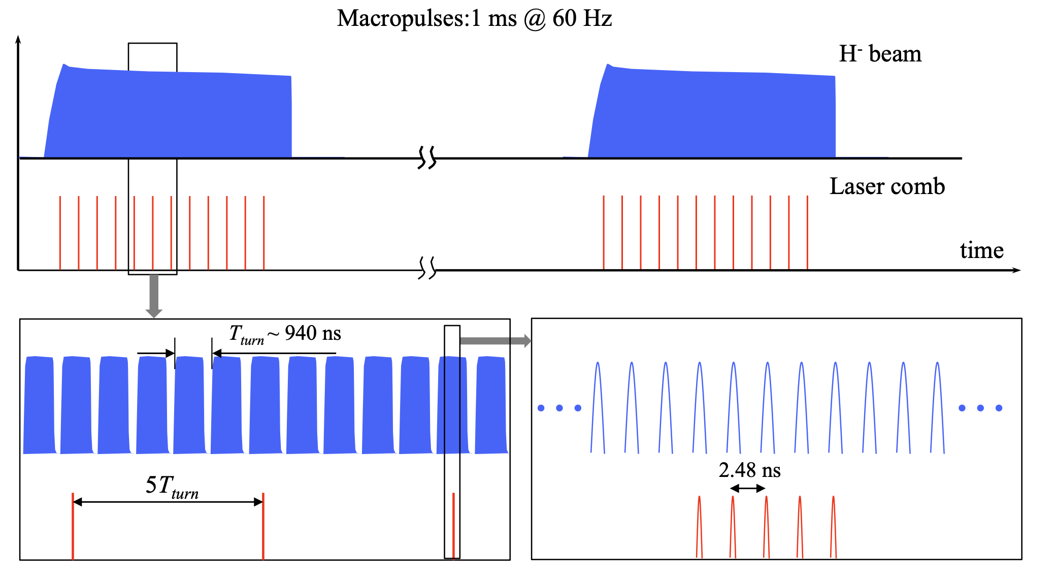
SNS LW system (3rd version)
“Laser Comb”
402.5 MHz ps fiber laser developed at SNS
Synchronized to the RF (Mode-Locked fiber laser)
Free-space laser transport along the SCL (0.1 mJ/pulse)
Workhorse for x&y-profile, emittance and z-profile diagnostic
[1] Y. Liu et al., PRAB 26, 042801 (2023)
[2] Y. Liu, IBIC talk, 2023
[3] Y. Liu, IBIC2021, WEOA03

Slide 13
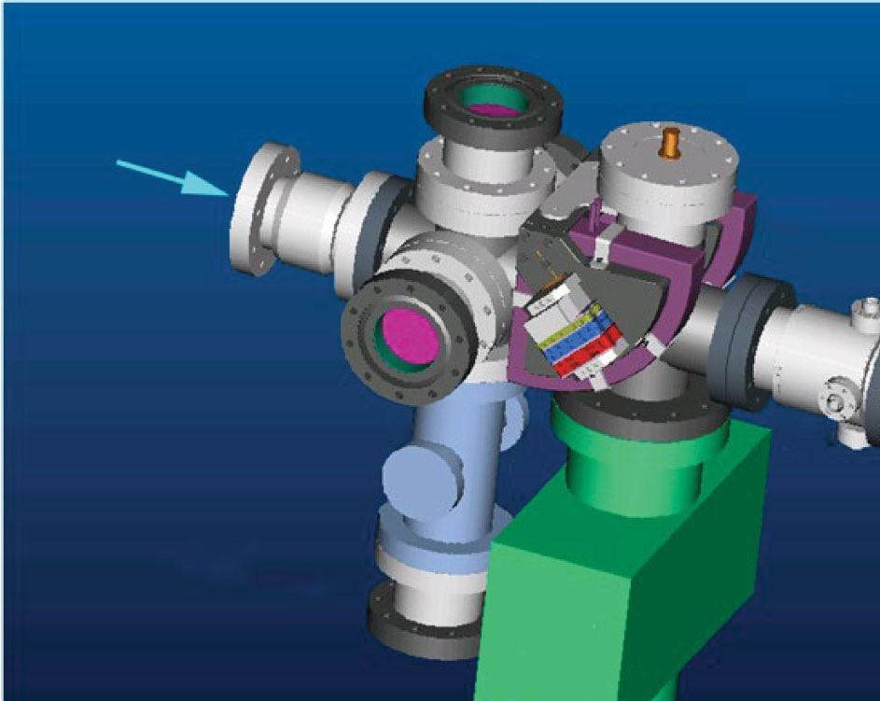
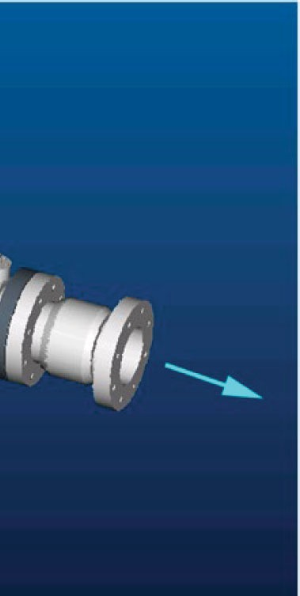
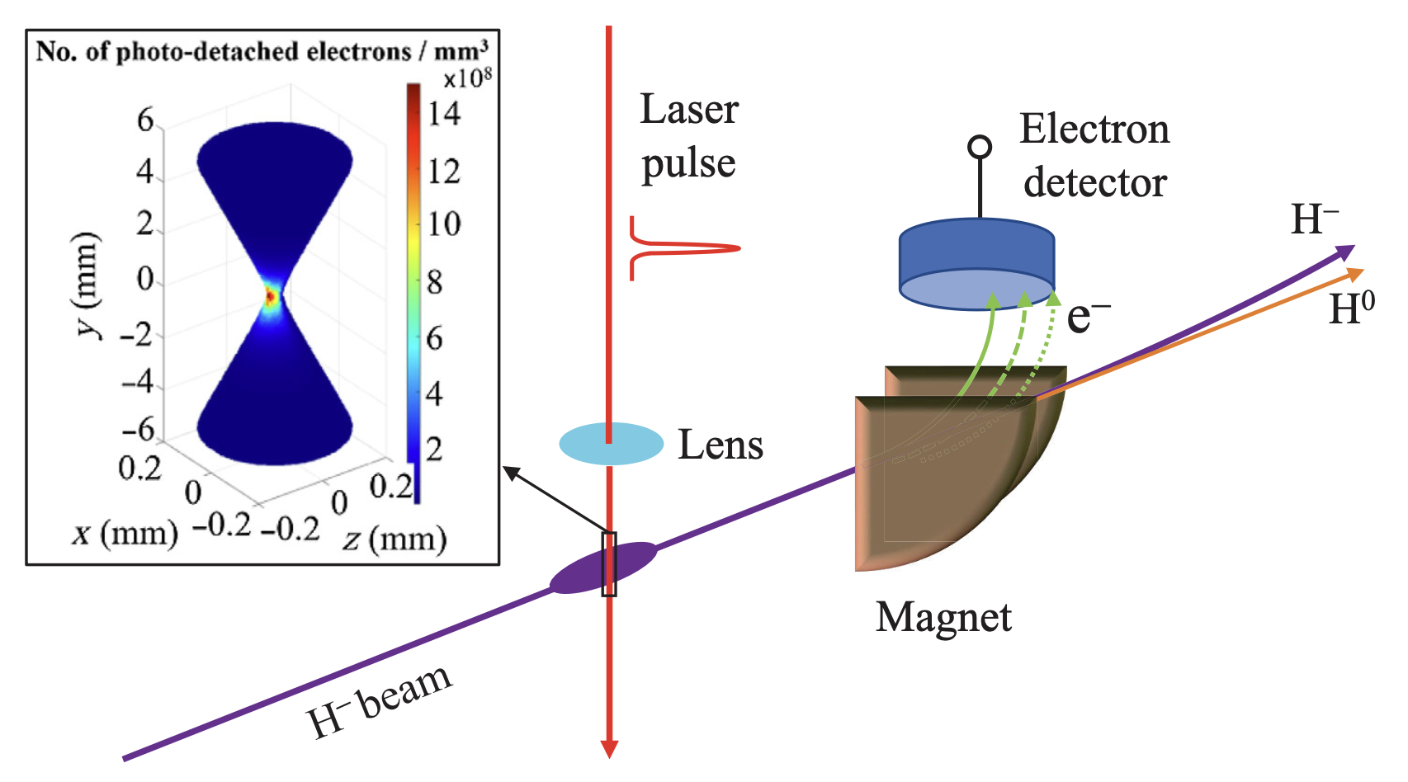
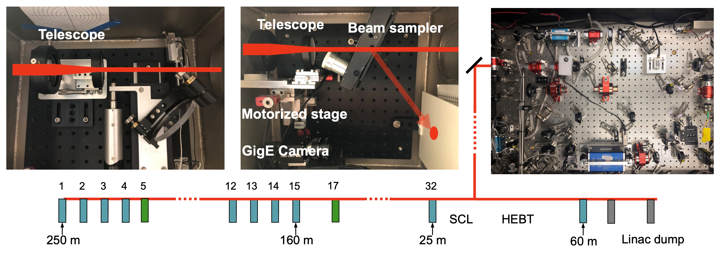
SNS LW system (3rd version)
Re-use the 250 m free-space laser transport
Proposed a “virtical slit” scheme to improve the longitudinal resolution (ps)
Challenge & Limit
Laser source ($$$)
Optical transport
Laser position stability
Reflected/Scattered light in the LW chamber
H- beam orbit compensation
[1] Y. Liu et al., PRAB 26, 042801 (2023)
[2] Y. Liu, IBIC talk, 2023
[3] Y. Liu, IBIC2021, WEOA03

Slide 14
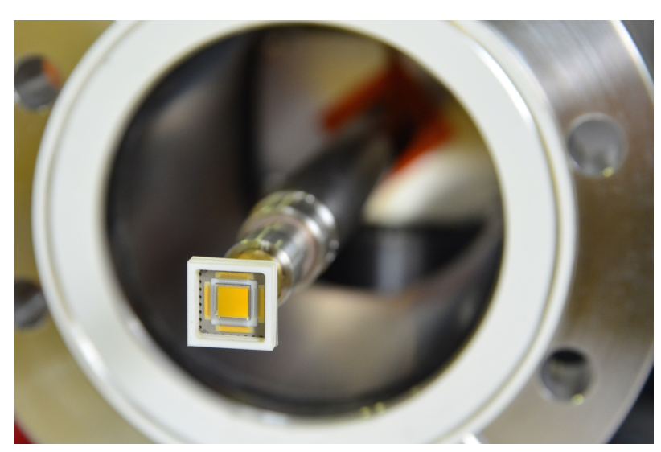
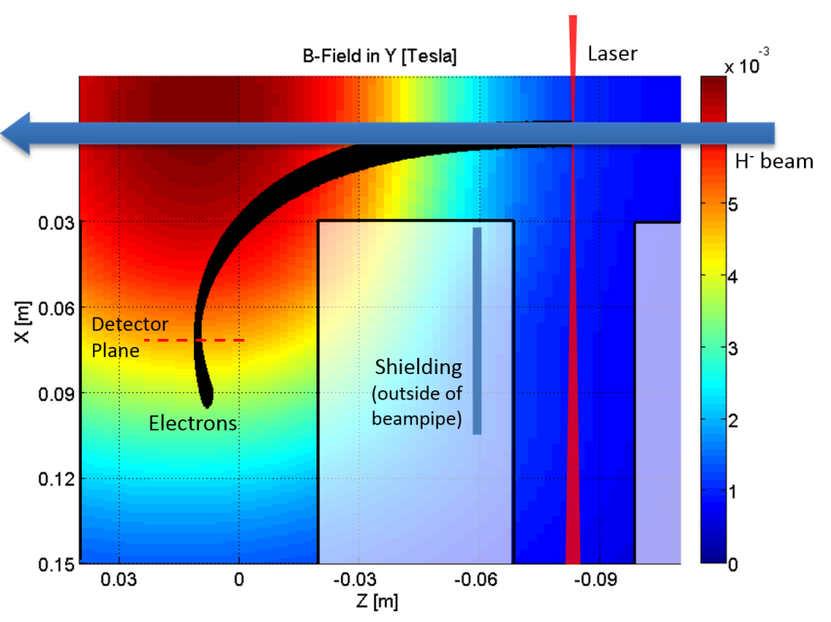
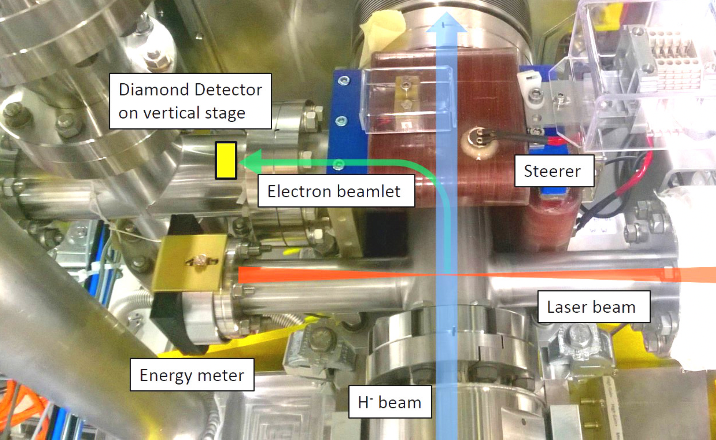
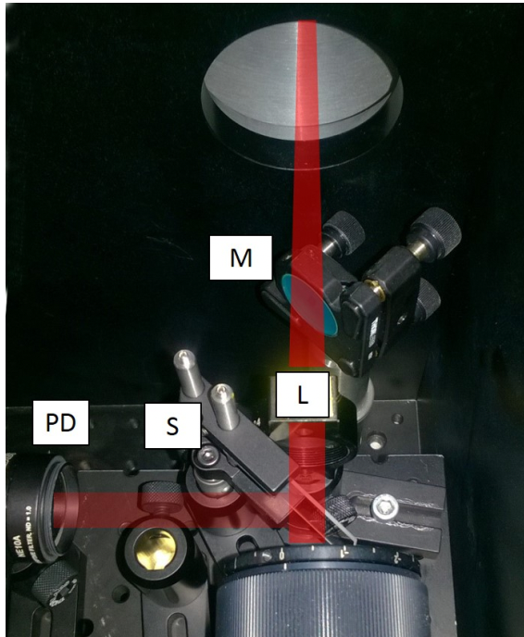
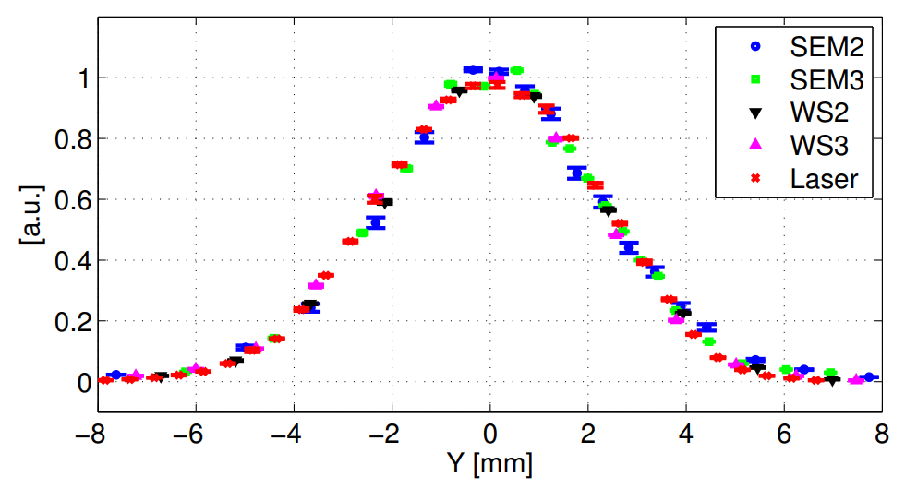
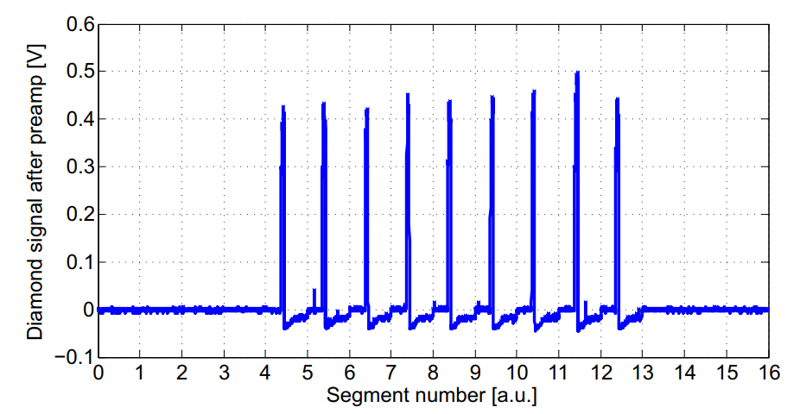
LW-Profile Monitor@CERN LINAC4
Use a 1064 nm fiber laser (1-300 ns, 10-100 uJ, 35-500 kHz, M2=1.3)
laser transport fiber (~75% transmission)
C-type steer, max. 350 Gs, ρ~72 mm;
sCVD diamond (4x4x0.5 mm^3) w/ Au/Pt/Ti electrode (N_eh~1e9/pulse)
Required a radiation-hard & large-size in-vacu. sensor (LGAD, diamond, EMT, MCP..)
Exp. setup at LINAC4 50 MeV
Discrepancy: ~2%
sCVD diamond
M2 meas.
Raw signal (good SNR)
f-500 mm lens
sampler → PD for pulse shape
[1] T. Hofmann PRAB 18, 122801 (2015)
[2] T. Hofmann PhD thesis (2017)

Slide 15
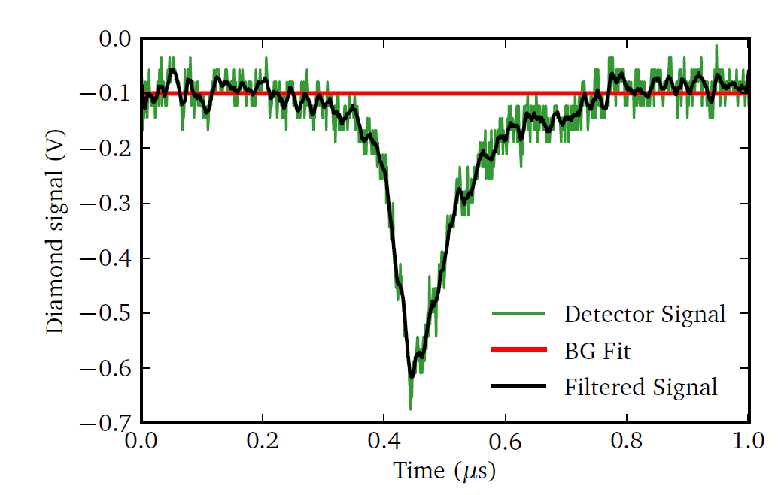
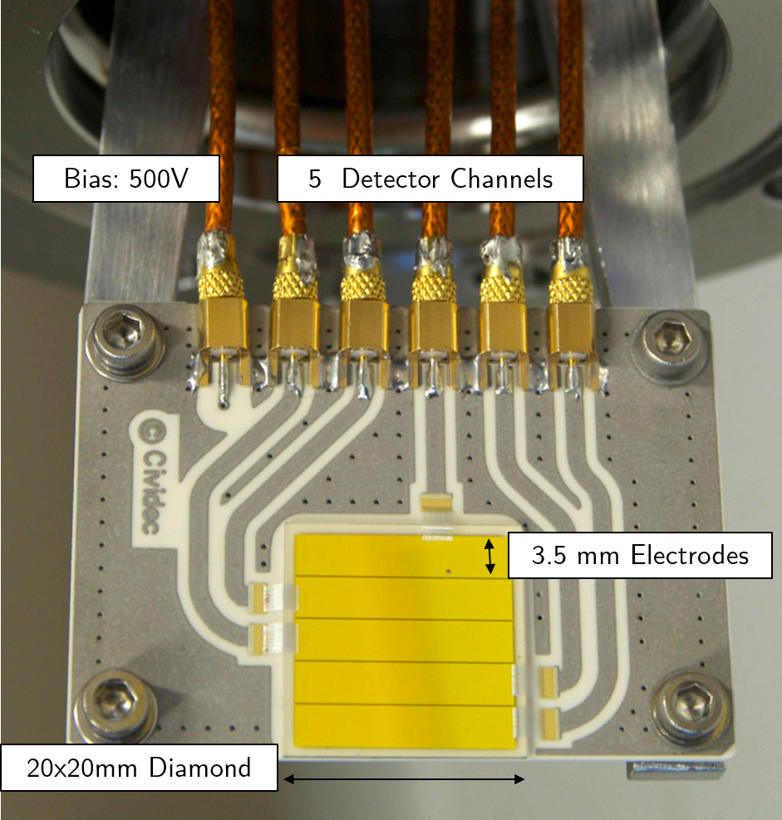
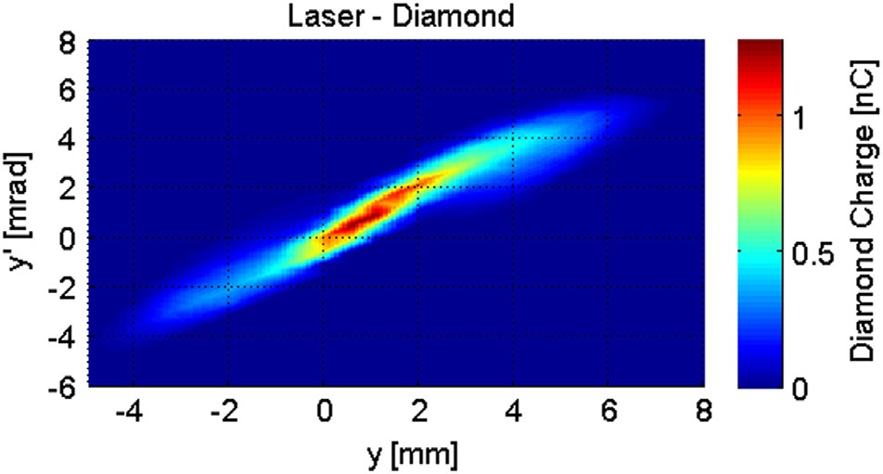
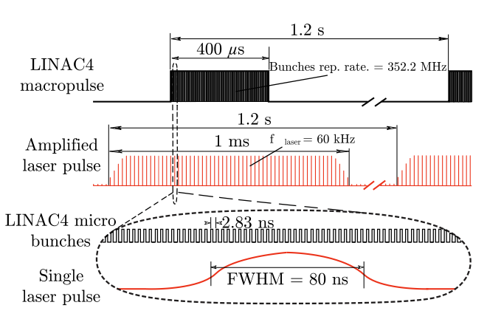
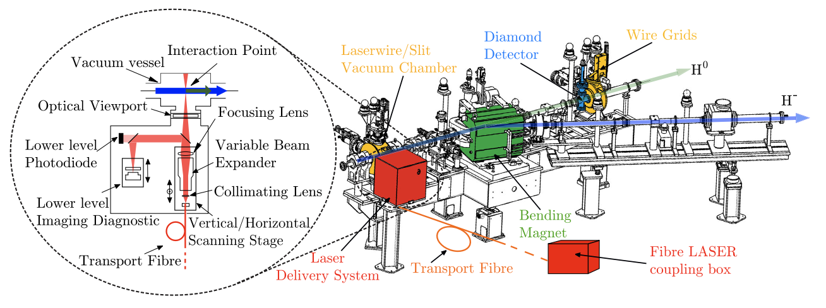
LW-Emittancemeter@CERN LINAC4
Use another commercial laser (ns, ~0.1 mJ, fiber)
Laser Transport: 10 m LMA fiber
Five pCVD diamond strips as H0 detectors
Amplifier: +46 dB (BW=50 MHz)
[1] T. Hofmann PRAB 18, 122801 (2015)
[2] T. Hofmann PhD thesis (2017)

Slide 16
小节
采用Nd:YAG和Fiber的纳秒激光方案均适用于CSNS-II超导段剖面测量需求
考虑技术可靠性（真空内元件免维护），以Nd:YAG大功率激光器作为第一代LW方案
    激光长距离传输
    剥离电子探测

Slide 17
报告提纲
背景介绍及LW应用举例
面向CSNS-II超导加速器的LW一代样机研制小节
2025年度LW一代样机升级计划

Slide 18
激光器选型
 | SPECTRA-PRO-290 (KEK-ATF) | Peak-Q-Pro-400 | Q-Smart 850 | EKSPLA ANL2k10-SLM | SpitLight1000* | MAGNA I | Nimma-900 (Demo)
Power （1064 nm|532 nm, mJ） | 2000|1000 | 400|200 | 850|430 | 2000|1000 | 1000|600 | 400|240 | 900|--
Repetition rate (Hz) | 1-10 | 1-10 | 10 | 10 | 10 | 1-20 | 10
FWHM pulse width (ns) | 8-10 2.5* | 1 | ~6 | 2+/-0.5 | 6-8 | <0.6 | ≤9
Beam diam. (mm) | 10~13 | 9 | ~9 | 12 | 10 | 6 | 9
Divergence (mrad) | <0.5 (<1 w/ BeamLok) | <1 | <0.5 | <0.5 | 0.5 | <0.5 | <0.6
M2 | 1.5§？ | ? | <2 | 4.4 | ~1.8 | \ | 4.5
Energy stability (%) | 2%@1064 nm | <3%@1064 | 2%@1064 | <1%@1064 nm <2%@532 nm | <1 | <1.2% | <1%
Timing jitter (ns) | ≤0.5 | +/-0.5 | +/-0.5 | ≤ 0.2 | <1 | <0.4 | <1
Mode | Gaussian | SuperGaussian | SuperGaussian | SuperGaussian | Gaussian/ Uniform | Gaussian/ Uniform | SuperGaussian
Pointing Stability (urad) | ≤50 (≤25 w/ BeamLok) | <50 | <40 | ≤25 | ≤50 | <50 | 30
Clean room | YES | \ | NO | ISO Class 7 | NO | \ | NO
Price (CHY) | 停产 | 40 W | 30W | 230 W | 50 W |  | 20 W

Slide 19
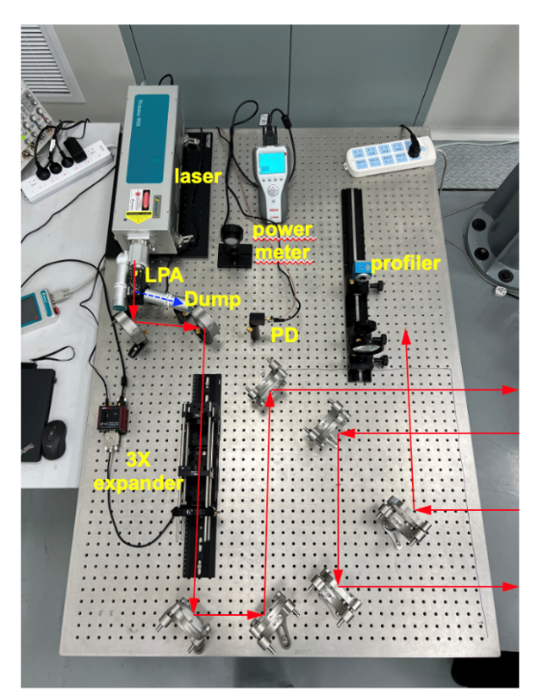
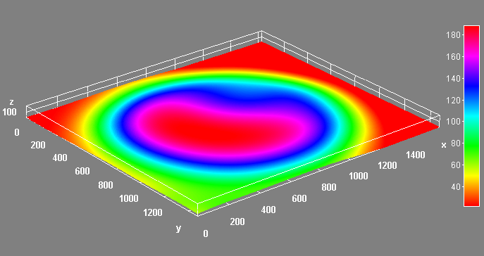
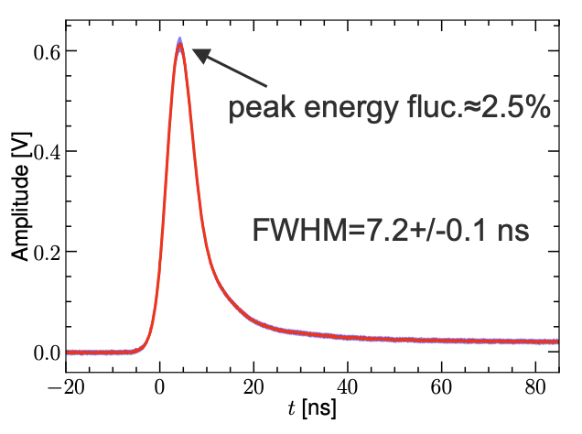
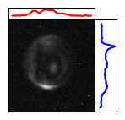
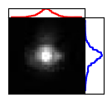
实验室内激光传输实验
能量损耗：
能量@激光出口：820±10 mJ
能量@after-expander: 679±3 mJ
能量@~100m: 630±4 mJ
±3mm范围束斑直径变化：330 ~ 440 μm
Nd:YAG laser
Table 1
传输效率：92.8%
最小焦斑直径：42 μm
beam size: 10 mm
CAM
LPA
F:300mm
ND
Table 2
M2
M5
40 m
M6
M1
M8
实现了92.8%的传输效率、M2好于5，指向稳定性为±28um
M7
Expander
M11
M12
M3
M9
M10
M4
聚焦前4mm激光束斑
0mm焦斑

Slide 20
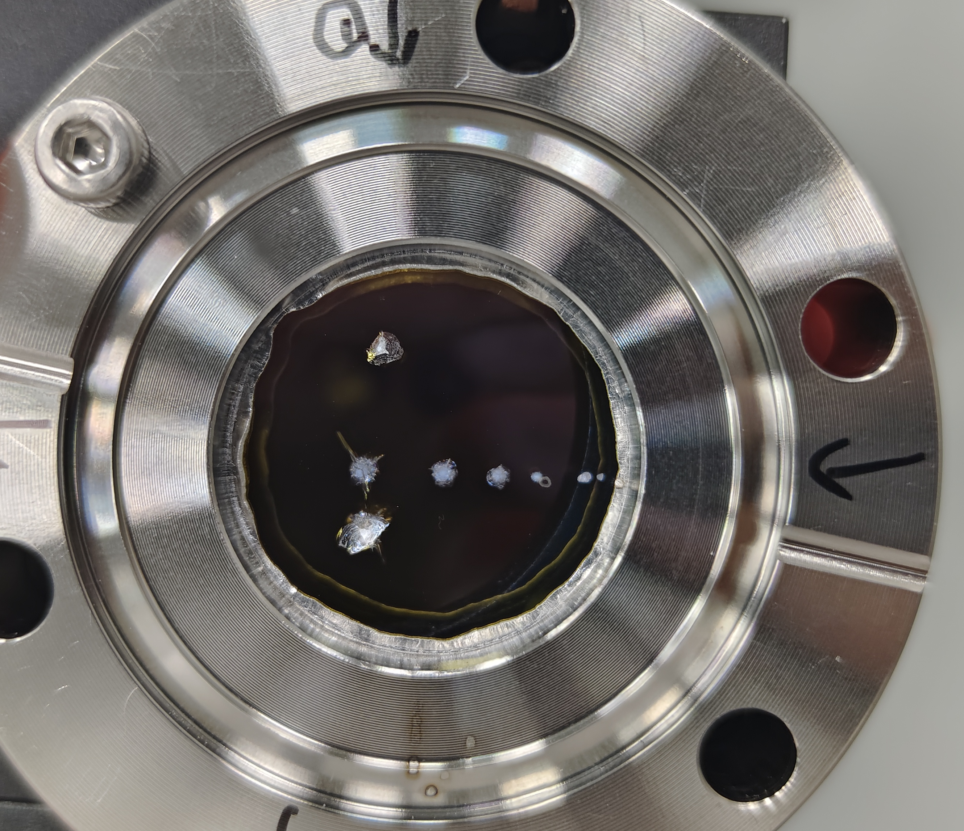
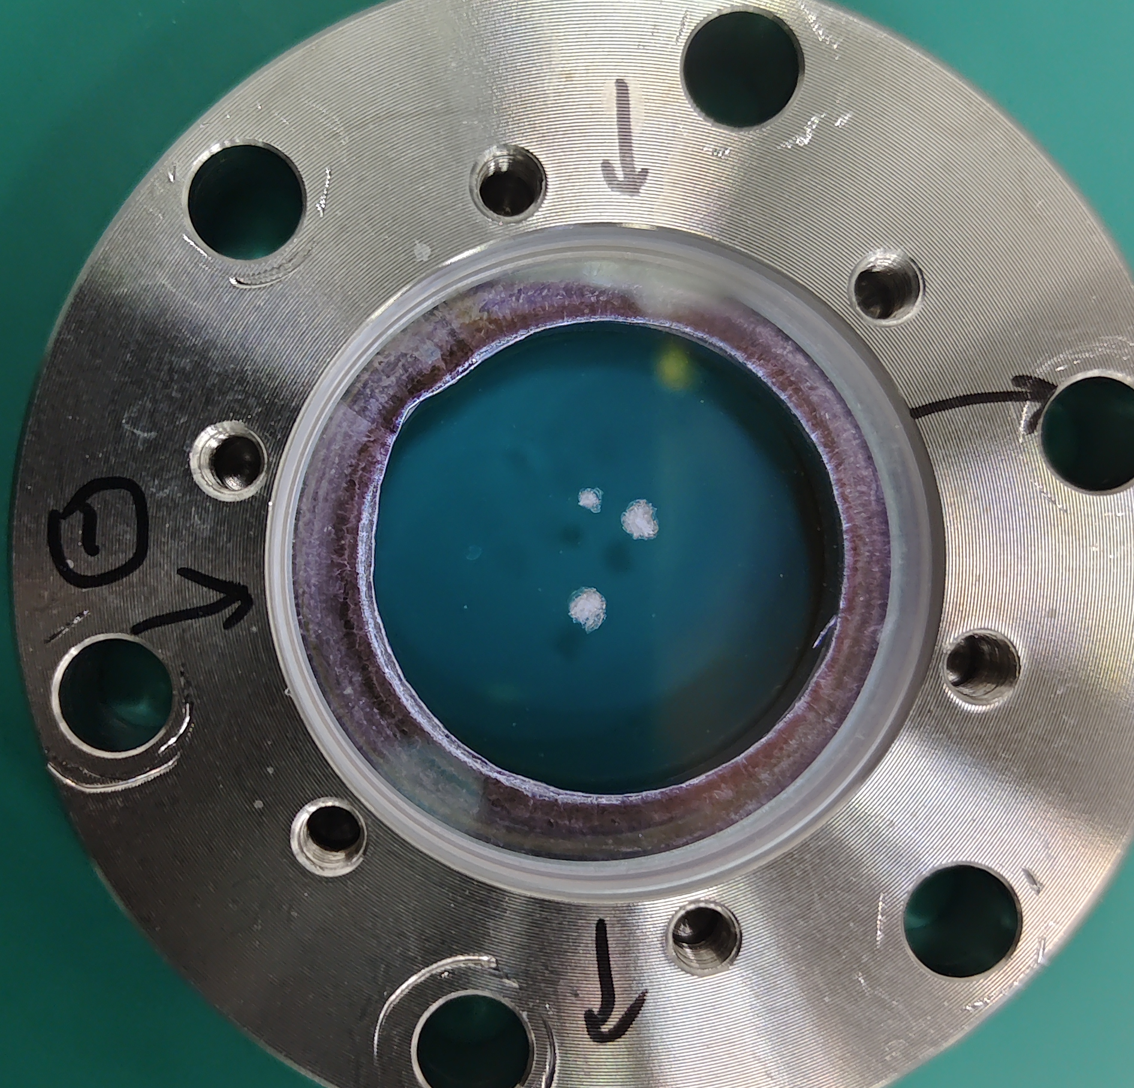
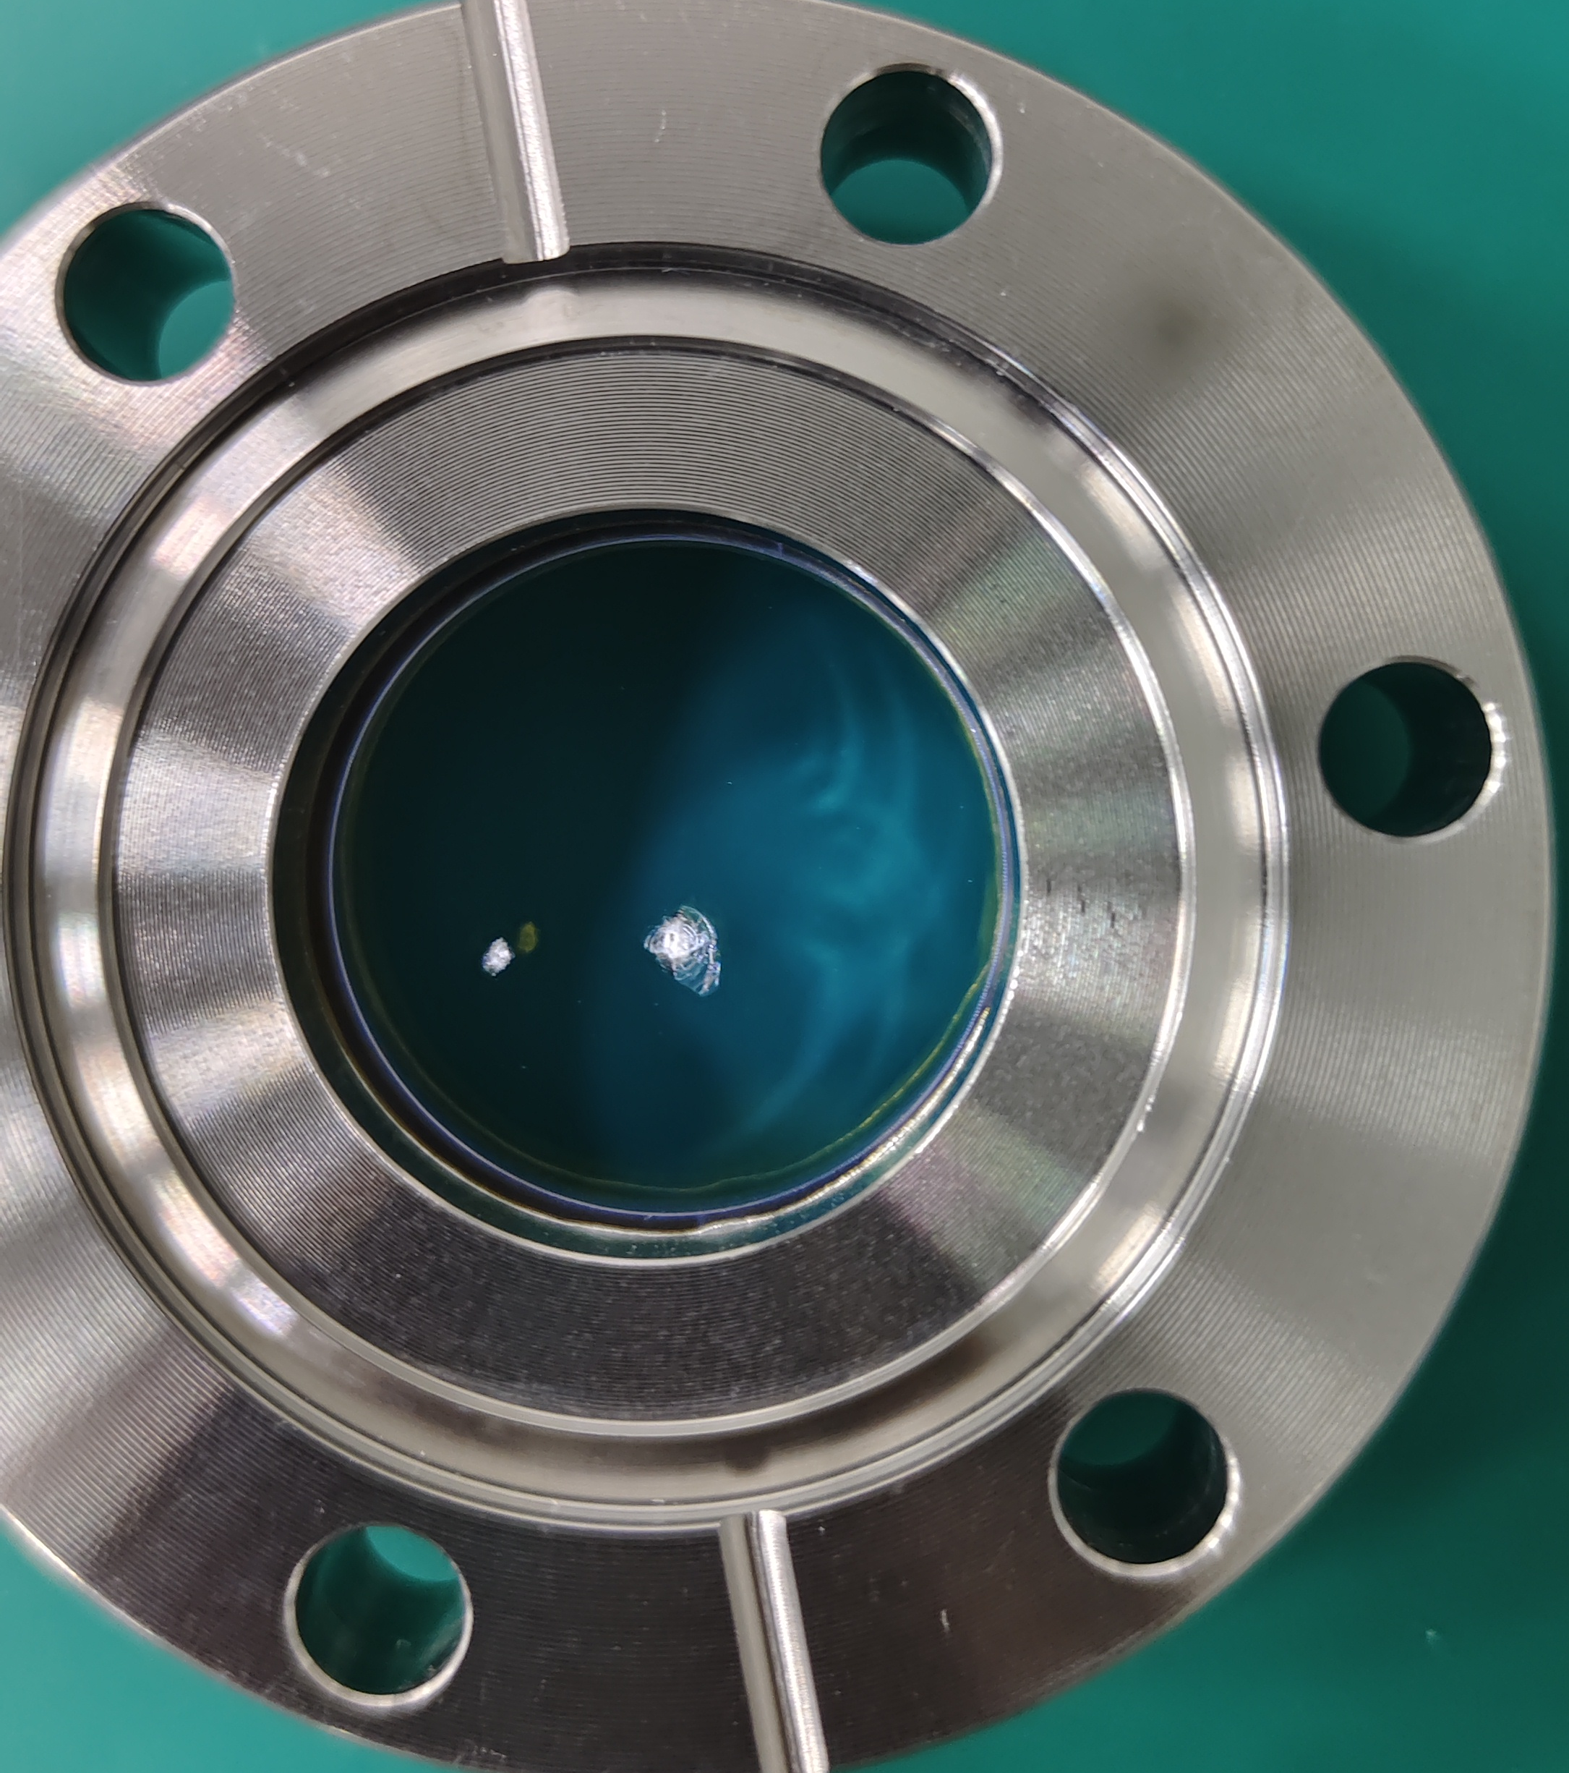
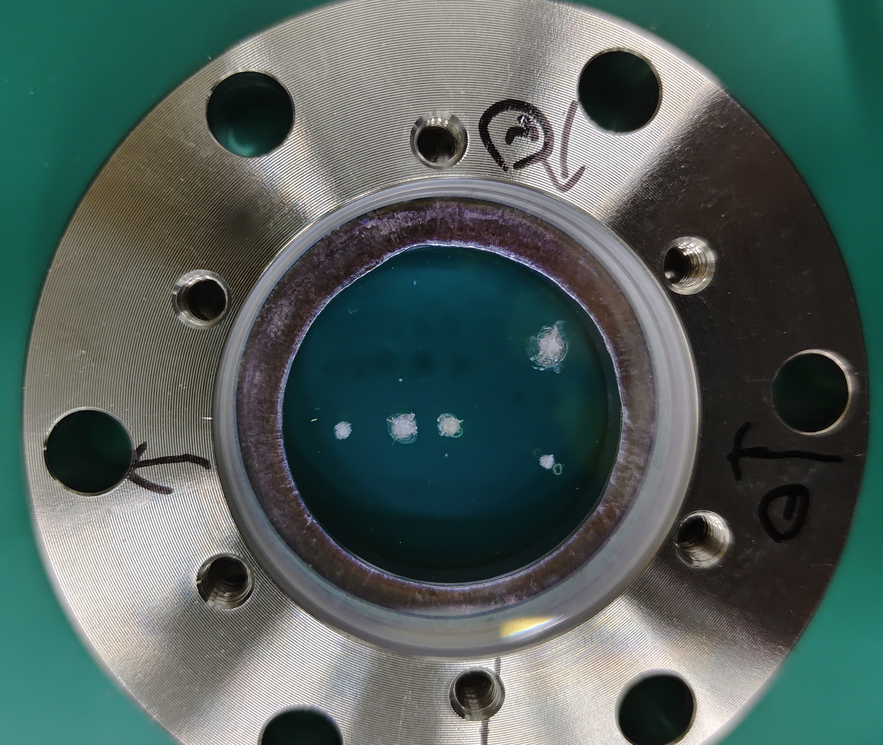
真空观察窗损伤阈值
激光损伤阈值：~20 J/cm^2 (1 Hz) => 实际应用最大激光功率密度：2 J/cm^2
SNS经验：损伤阈值~30 J/cm^2, 束线应用最大值<3 J/cm^2
⑦43.46J/cm²瞬间坏
④ 39.20J/cm²瞬间坏
③<10J/cm²瞬间坏
②25.95J/cm²
瞬间损坏
② 25.56J/cm²瞬间坏
①27.45J/cm²
瞬间损坏
⑥40.3J/cm²瞬间坏
①43.13J/cm²瞬间坏
③25.95J/cm²
瞬间损坏
⑤39.20J/cm²
瞬间坏
1Hz，光斑大小约0.6mm，打8min
1Hz，光斑大小约1.4mm，打5min
① 28.43J/cm²
瞬间坏
④ 23.06J/cm²7分20秒坏
①19.02J/cm²
几秒钟损坏
⑤21.11J/cm²30min未坏
② 24.04J/cm²
瞬间坏
⑥ 23.06J/cm²瞬间坏
③18.80J/cm²
10分钟未损坏损坏
③ 23.43J/cm²
瞬间坏
②18.72J/cm²
30多秒损坏
1Hz，光斑大小约1mm，打5min
5Hz，光斑大小约2mm，打5min

Slide 21
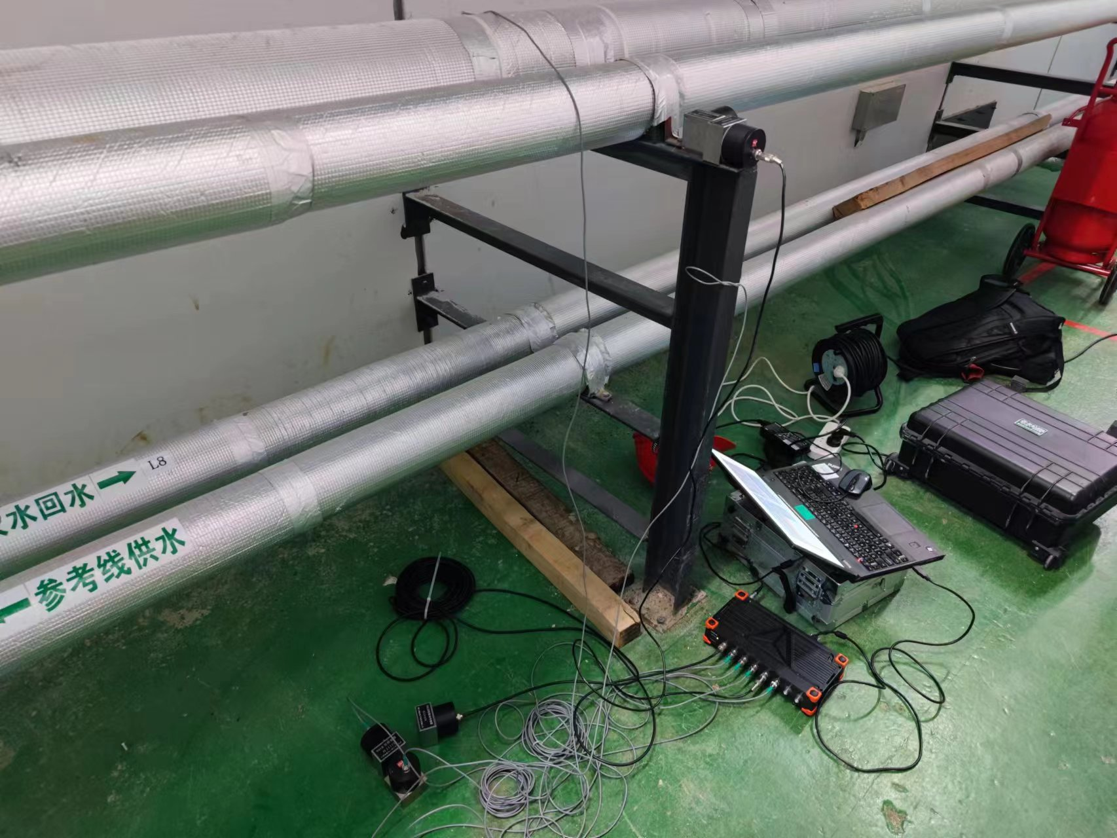
测量人员：王广源 、张俊嵩、于永积
测量传感器：941B速度传感器
时间：2024年4月15日
辐隧道环境振动测试
直线副隧道振动测量结果
d
地面振动值较低，RMS振动值约2纳米，管道支架的振动较大，沿管道方向的振动最大，RMS值接近2微米。
详细波型图见后续两页PPT
支架振动传感器
位置号 | 测量位置 | 测量方向 | 振幅 （RMS值/um） | 速度 （RMS值/m/s）
1 | 地面 | 东西方向 | 0.0020 | 6.72*10⁻⁶
2 |  | 南北方向 | 0.0019 | 6.29*10⁻⁶
3 |  | 高程方向 | 0.0023 | 1.47*10⁻⁶
4 | 管道支架 | 东西方向 | 1.62 | 1.83*10⁻⁴
5 |  | 南北方向 | 0.05 | 1.4*10⁻⁵
6 |  | 高程方向 | 0.20 | 5.0*10⁻⁵
地面振动传感器

Slide 22
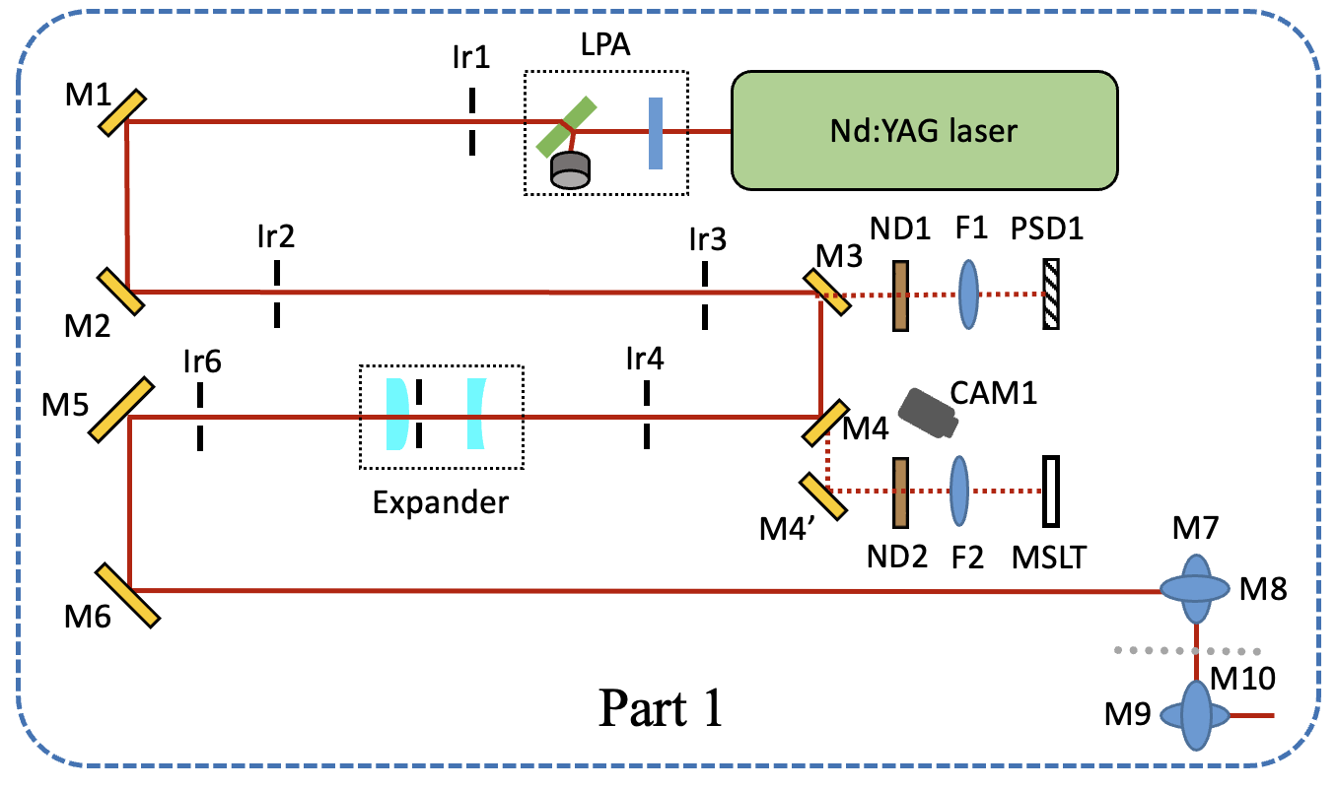


激光传输光路设计
激光器和扩束系统
长距离激光传输线
激光丝扫描模块
副隧道内激光器平台
光高：116 mm（平台）
光斑尺寸：9 mm/~30 mm
激光功率调整：LPA
激光扩束：3X扩束系统
光斑监测：PSD、CAM
光路总长~80 m
光高800 mm（地面）
镜片尺寸：75.6 mm
根据已有束线元件调整路线
激光指点稳定性监测单元
全线管道/暗室（与元件无接触）
X或Y方向扫描（M16）
扫描：透镜和反射镜整体移动
F=300 mm
扫描范围：±20 mm
激光到达监测（PD，M15后）

Slide 23








隧道内激光传输线
There is no available pipe from ground to tunnel along the LINAC, hence, a laser hut is allocated in the LINAC accompanying tunnel (~middle of LRBT)
Dealing with the humidity, hazardous & radiative environment, complicate & tight spaces…
Tunnel
Diagnostic line
3X expander
LW
Station
60 m
591±3 mJ, d=27 mm
H⁻
Tunnel
Tunnel
Laser hut
781±3 mJ, d=9 mm
Laser
After ~80-meter transport, the laser-beam quality (M²~4) and position jitter (<10 μm) are comparable to the SNS LW system (Y. Liu 2013)!
Laser tranismission: ~75.6% (591 mJ/781 mJ)
Laser spot size: <112 um (±3 mm), min. 35.7 um

Slide 24





隧道内激光指点稳定性监测
A laser point stability monitor has been built in tunnel
A CMOS camera is used to visualize the focused laser spot on a plate
Laser spot size ~500 um @ plate
Measured laser spot drift ≤10 um (~3 weeks)
Thanks to the sturdy (Heavy!! Big!) support of mirrors!
f=300 mm
Laser
Plate
Lens
CAM
PS Monitor
LW
chamber

Slide 25






剥离电子收集磁铁设计
e-偏转半径45 mm，铁芯间距80 mm, 标称磁铁电流4.4A（Bmax=95 Gs）
工作磁场159.71 Gs
偏转半径45 mm
积分场 1.1289 T*mm
最大磁场400 Gs
磁极面宽度71mm; 电流密度约0.36A/mm^2，采用6*4 mm实心铜导线，自然冷却；水平方向5匝，垂直方向8层，共40匝。
俯视图
y
FC候选位置

Slide 26







First prototype at LRBT
Intallation & vacuum bumping, done.
MCP-FC commissioning…
Laser: 1064 nm,0.8 J/pulse, FWHM=7 ns, jitter=1 ns, M²~4
Laser transport: ~80 m, 3X expander (w/ cage), 3-in mirror/lens
Focus lens: f=300 mm, diam.<0.4 mm (±3 mm)
Bend: radius=45 mm, gap=80 mm, max. B=190 Gs
MCP-FC: gain~10³, φ 44 mm (effective), pre-amplifier (40 dB, BW~2 GHz), high-spend digitizer
MCP-FC
H⁻
LW
Dipole
WS
FWS

Slide 27




束流同步模块（朱鹏）
需求精度：<1 ns
550μs
T0
RF ion source
@500us/25Hz
chopper@1MHz
500ns
324MHz接入及同步25Hz信号输出
RFQ@324MHz
3.08ns
12.3ns
81MHz@324MHZ
10μs
trigger@25Hz
10μs
trigger@324MHz
实验室测试pk-pk =300ps
现场测试pk-pk =700ps

Slide 28


光学滑移台电极控制
国产滑移台+STF10驱动器+MOXA工控机（何泳成）
滑移台定位精度：<10 μm

Slide 29


上层DAQ软件
NI PXIe数据采集卡（2.6 GSa/s, 1 GHz BW) => 基于LabVIEW的DAQ
涵盖Zscan、Bscan、XY-scan和必要Display
未来升级至CAEN DT5743（8 ch，12 bits，3.2 GSa/s)、Linux系统

Slide 30
LW样机实验研究
实验目标
  验证基于激光剥离原理的剖面测量技术
  验证高脉冲功率激光长距离传输方案可靠性
  验证FC+高带宽前放和MCP-FC两种剥离电子探测方案
Y方向剖面测量
更换相互作用腔
四极铁扫描
相互作用腔升级
2024.11.19
2024.2
2025.3.26
2025.9
2024.9~10
2024.12.16
2025.2.8
2025.4.22
搭建剖面测量样机，调试光路
评估MCP压差，激光功率，磁铁电流等对剥离电子收集的影响
研究不同激光能量对剖面测量的影响
测量束团脉冲内剖面演化

Slide 31



信号处理和剖面重建
剥离电子信号预处理
  本底信号：头尾80 ns数据取均值
  有效信号窗口：根据信号宽度选择（Simple Way）
  扣除本底后，窗口内电流信号转换为电荷量（Area size）
激光功率波动影响影响不大 => 暂不根据光强归一化
束流流强: 16mA
束流脉宽：550ns
激光入口功率：350mJ
磁铁电流：6.9A
聚焦镜位置：0mm
sigy=2.50 mm (w/o norm.)
sigy=2.52 mm (w/ norm.)
Window

Slide 32



LW扫描启动流程
P-Scan
B-scan
Z-scan
随着激光能量的提高，剥离出的电子数增多，实验中高功率激光杂散光也会剥离出一部分电子
扫描收集磁铁励磁电流
最大化收集电荷强度
蜂窝网结构 => 锯齿形状
激光束腰与H-束流中心重合
最小化H-束核内光斑尺寸

Slide 33








剥离电子探测：FC+Amp. vs. MCP-FC
剥离效率~100%，激光功率100 mJ即可
MCP提高SNR但存在MCP增益饱和问题 => 适用于低功率Fiber laser
高功率Nd:YAG激光器
=> FC+Amp探测方案
MCP
MCP增益
7~10
20 dB前放
SIGY=1.36±0.04 mm

Slide 34


测量偏差评估：WS vs. LW
利用Qscan将H-束流分别焦距在WS和LW位置
对比焦点处WS和LW测得的RMS束流尺寸：WS尺寸偏大约9%，疑为H-束流脉冲内位置偏移导致
Magnet Current: 6.84A
Laser Power: 150mJ
Beam Current: 18mA
Beam Pulse: 60us
Focus Lens: 0mm
σ_{LW}=0.80 mm
σ_{WS}=0.87 mm
100 us脉冲内束团位置变动？

Slide 35



Time-resolved beam profiles
2nd round time-resolved beam profile measurements on 21/04/2025
Beam parameters: 80 MeV, 1 Hz, 100 μs (chopping rate 42%)
LW parameters: pulse energy 330 mJ/pulse, C-mag. current 6.82 A, Z_pos=-1 mm
Results: 1) LW time resolution ≤40 ns; 2) beam position and size stable inside one immediate pulse (400 ns); 3) ~0.5 mm position variation along the macro-pulse (~60 μs)
Vertical beam position & size inside one immediate pulse (~400 ns)
Beam position and size variations along macro-pulse (60 μs)
~0.5 mm drift?
std=39 μm
std=27 μm
std=47 μm

Slide 36







存在问题：X-scan分布畸变
The e- is over-deflected by the magnetic field, and the honeycomb causes the multi-peak structure.
The X-profile scan will be distorted => Remove honey comb in Aug. 2025
Experiment
Simulation
FC
Honey Comb
e⁻
H⁻
Y-scan
X-scan
X - Profile
Y - Profile

Slide 37
报告提纲
背景介绍及LW应用举例
面向CSNS-II超导加速器的LW一代样机研制小节
2025年度LW一代样机升级计划

Slide 38

LW POP experiment layout
The LW-1 prototype has been installed to the LRBT, upstream of the Bend magnet (2024.09)
A H0 detector and the x&y simultaneous scan optics will be installed in Aug. 2025
The LW-2 prototype (fit the ELL LW requirements) will be added to upstream (~40 m) in 2026
Wire
Scanner
Halo
Monitor
H0
Detector
Laser
Wire
Bend
QD
QF
BPM
H-
Laser

Slide 39



XY同时测量功能验证
光学元件均已到位
光路搭建：2025年8月
调整LW站点附近光路，增加分光、延迟线（>40 ns）和XY独立扫描光路
利用束线右侧（靠墙）的闲置空间

Slide 40




LW作用腔室升级
FC和H-束流束流管道间距h=85-105 mm范围内，X&Y方向laser wire最大扫描范围：±16 mm
移除蜂窝网结构（EMC作用）后，采用50 MHz LPF可以抑制H-镜像电流引入的高频噪声（SE~-60 dB）
新LW作用腔室正在加工中；复用激光窗口片
=> DC-50 MHz LPF
新收集腔室结构
（7月15号到货）
最大扫描范围评估
h

Slide 41
H0探测器
与中子物理组合作
动机：提供H0束线剖面探测能力、建立LW-Emittancemeter系统、LGAD传感器辐照损伤实验
位置：LW作用腔下游~5 m（空间与机械、真空核对）
丝扫描和金属条带式探测方法的灵敏度不足（要求10-100 fC量级）
候选条带传感器材料有金刚石、SiC、Si和LGAD等
考虑耐辐照性能和货源，选用实验物理中心提供的LGAD条带样品
LGAD优势
  适中的增益（10 ~ 50）
  高时间分辨（50ps）
  沉积粒子数1.5×1015 neqcm-2后，探测效率>99%
探测器类型 | 平均电离能 | 平均电离能 | 电荷收集效率 | 时间分辨率 | 辐照寿命
pCVD Diamond | 13.1 eV | 13.1 eV | <40 % | ns | 1.8×10¹⁶ p/cm²
SiC | 7.8 eV | 7.8 eV | ~35 % | 100~500 ps | 5×10¹⁶ p/cm²
Si | 3.6 eV | 3.6 eV | ~50 % | 1~10 ns | 10¹⁵ p/cm²
LGAD | 3.6 eV | 3.6 eV | >99% | ~50 ps | 2.5 × 10¹⁵ p/cm²

Slide 42





H0探测器位置和布局
实验物理中心现有LGAD条带传感器L=19 mm（DoF实验） => 50x0.1x0.05 mm³ (2026年？）
探测器真空腔室仿荧光丝束晕探测器
LGAD陶瓷板-Kapton同轴线-双端SMA-衰减器
利用H0束线闲置空间，H0探测器与周围设备无干涉
探测器正在加工中，预计7月15日附近到货
H0
Detector
Bend
~2 m

Slide 43



LGAD输出信号评估
模拟假设：
激光剥离效率100%
LW IP位置：σ_{x}=2 mm， σ_{x’}=1 mrad
H0漂移距离为5-6 m
LGAD传感器19×0.3×0.05 mm²，增益10
0.802mm
1064 nm Laser
(FWHM=7 ps)
0.507mm
漂移距离5-6 m范围内，H0子束团尺寸5~6 mm
80 MeV H+在LGAD条带能量沉积：>79.4 keV
=> ~35 fC/H0
假设信号上升时间1.25 ns（C=25 pF)，1个H0产生的LGAD输出信号幅值为2.8 mV
LGAD条带上H0数量（Max）：~1e4 ppb
=> 输出信号幅值~28 V
=> LGAD + 衰减器 + Digitizer

Slide 44
总结
面向CSNS-II SC-LINAC剖面监测的LW第一代样机调试结果基本符合预期
LW第一代样机升级：增加XY同时扫描和发射度测量两种功能（2025年暑期）
LW第二代样机（2026年暑期上线）：ELL腔段工程版本、站点间光线切换
感谢机械、控制、电源、真空、磁铁、物理、准直等课题组和中子物理组支持！

Slide 45

H-束流和Laser pulse时间结构
1/25 s
750 μs
CSNS Linac
Macro-pluse
1 μs
Intermediate
bunch
3.08 ns
Micro-bunch
9.89 ns
Laser pulse

Slide 46
Laser-Beam Interaction Simulation Tool (Python)

Slide 47


Slide 48



Slide 49


模拟-激光~束流相互作用—Laser power scan
σ_{laser}=4.2ns
H⁻
奇数束团分布（1、3、5、7）：最中心束团的中心与激光中心重合，其余束团按周期在两边均匀排布（324 MHz）
Laser
H⁻
偶数束团分布（2、4、6、8）：束团按周期在激光中心的两边均匀排布
Laser
激光持续时间内不同数量束团剥离负氢数（归一化至单个束团），束团从第9个（红色）增加到第13个（橙色），最大剥离粒子数逐渐收敛至0.4。
2025/6/5
张彪

Slide 50






模拟-激光~束流相互作用—Z-scan
束流位置:-5mm
束流位置:0mm
laser-beam
laser-beam
M²=2
w₀=50e-6m
e-@IP
e-@IP
随着w0的减小以及M2的增大，Z-scan必要性凸显！
2025/6/5
张彪

Slide 51









模拟-激光~束流相互作用—Profile Scan
-2mm
-1mm
0mm
束流激光分布
剥离电子分布
X=0mm,不同激光功率下沿y方向激光剥离概率的变化，由于束流尺寸较大，激光功率的变化对剖面测量的影响可以忽略不计。

Slide 52




模拟-激光~束流相互作用—Grid number
X,Y方向网格划分在超过10个以后开始收敛，网格数超过20个以后趋于稳定。

Slide 53


2025.01.07 experiment
Three problems have been targeted when we double check the system (laser, scan..)
  The laser path shifted vertically by ~5 mm at the LW station --> tune the the mirror nearby the IPM
  Z-scan direction is opposite, i.e., z++ = Y– → Z. Xu should correct it asap
  The F-lens of the horizontal scan arm is tilt!! → correct next time!
Human mistake?
Z-pos set at -10 mm, but the lens moves forward/closer to the viewport!!

Slide 54


